Slide 1


ПРАКТИЧЕСКАЯ РАБОТА

Slide 2

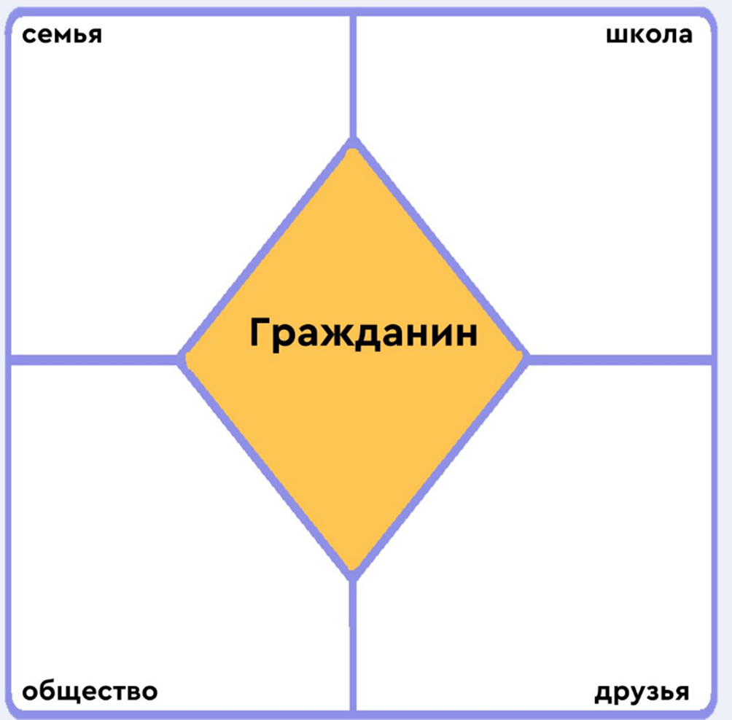
Задание 1
Напишите или нарисуйте, как вы можете проявить свою гражданскую идентичность

Slide 3
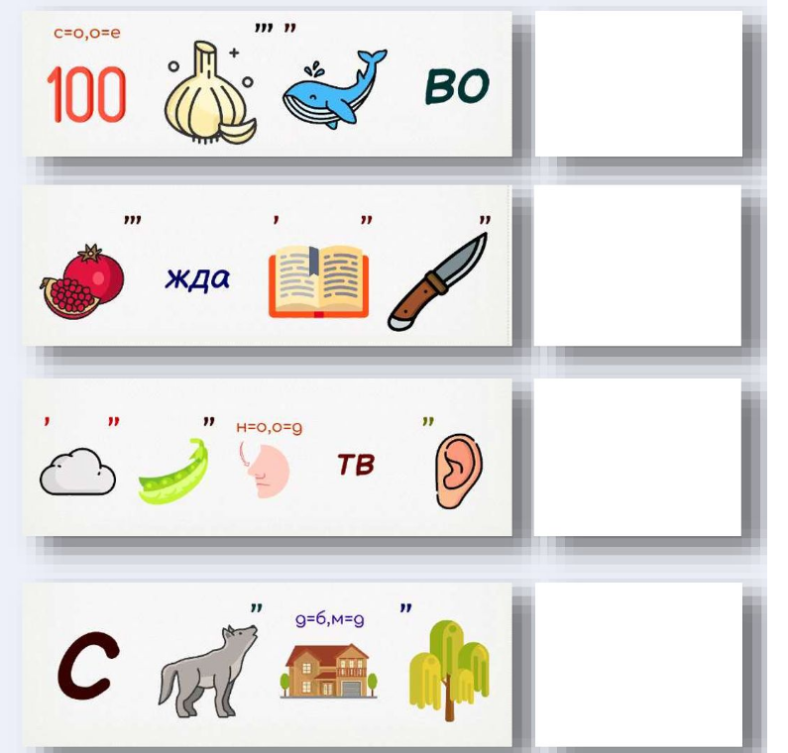
Задание 2
Отгадайте ребусы по теме сегодняшнего урока. Запишите свой ответ.

Slide 4
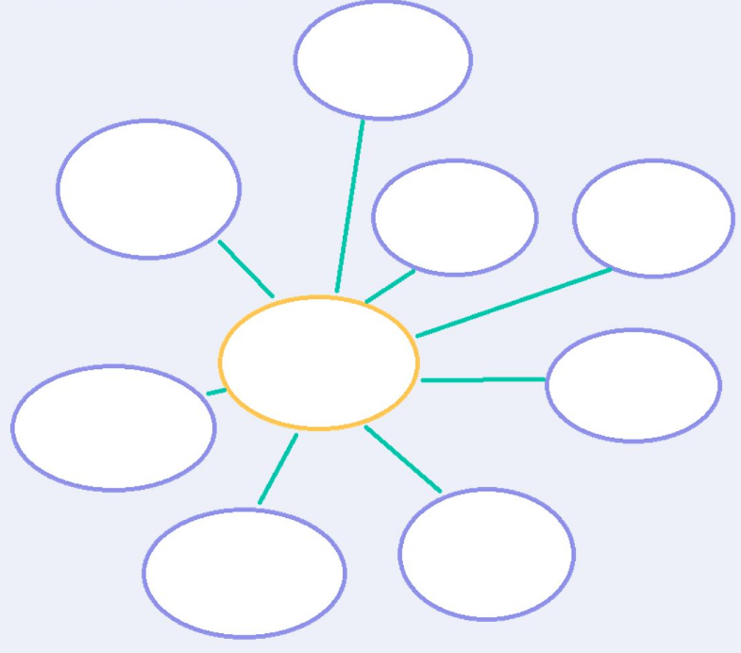
Задание 3
Создайте небольшую интеллект-карту о гражданской идентичности.
При необходимости можно использовать символы, рисунки, добавлять нужные рисунки.

Slide 5
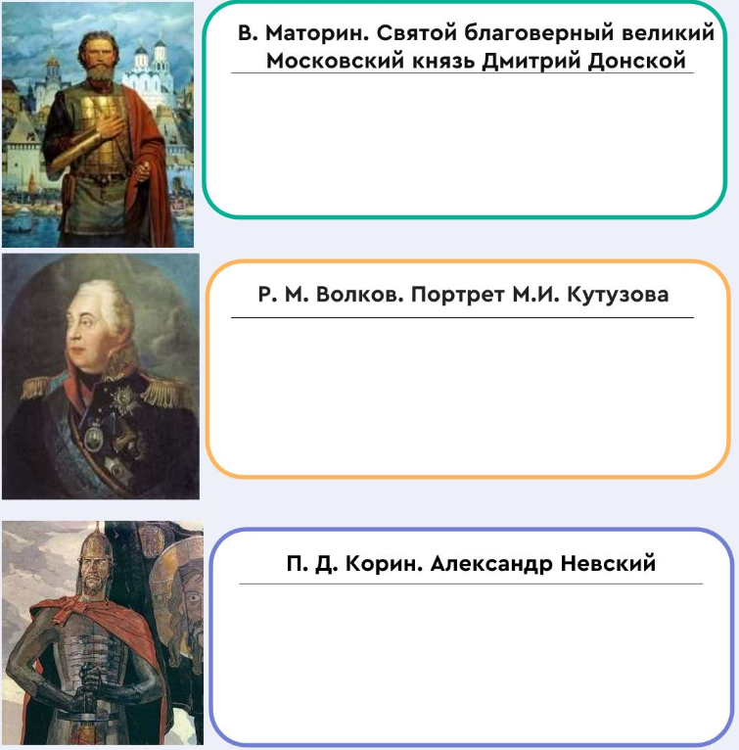
Задание 4
Рассмотрите изображения. Можно ли этих людей назвать настоящими гражданами своего Отечества? Запишите свою точку зрения.

Slide 6
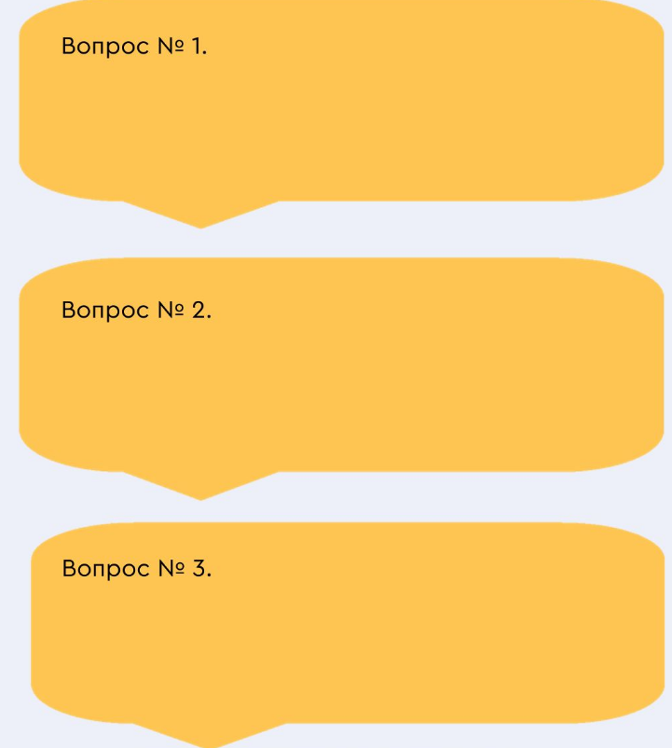
Задание 5
Какие три вопроса помогут определить, является человек истинным гражданином или нет?

Slide 7
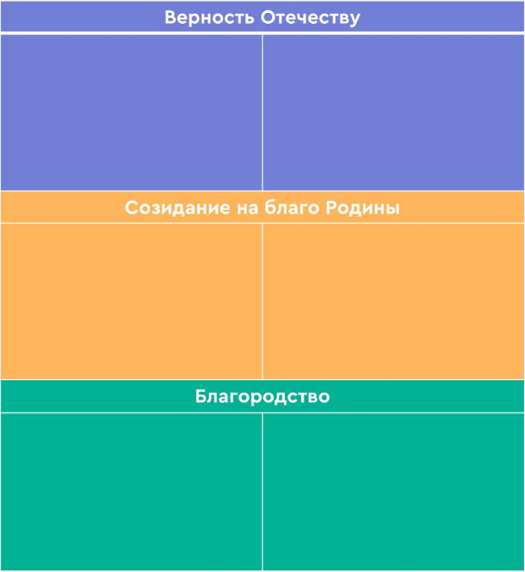
Задание 6
Приведите по 2 примера поступков настоящего гражданина. Запишите их.

Slide 8
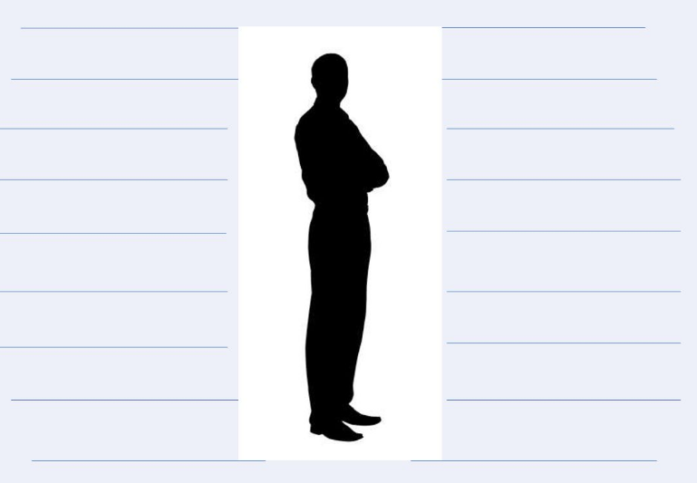
Задание 7.
Какими качествами должен обладать настоящий гражданин?

